Slide 1
胜过焦虑
2020年5月3日

Slide 2
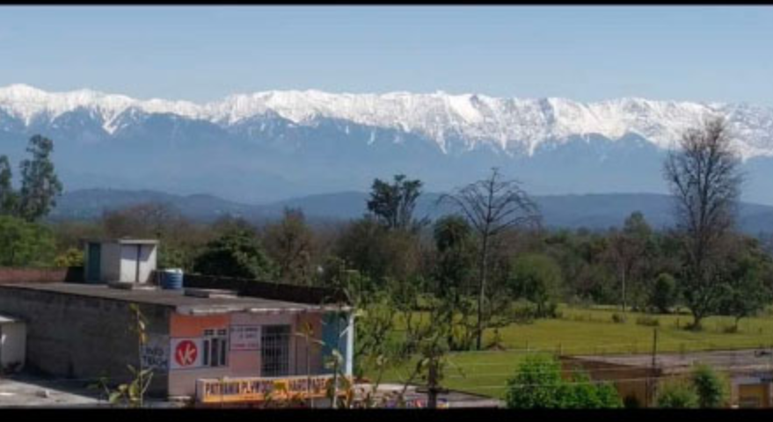
新冠中的反思：善待地球
“消失了”30年的喜马拉雅山

Slide 3
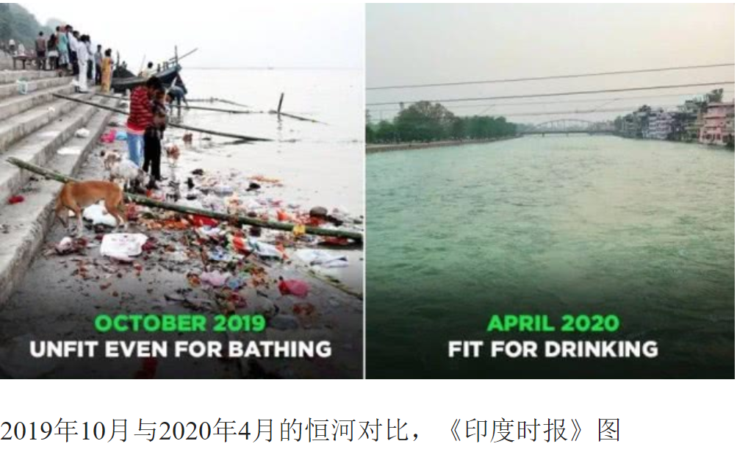
“可喝”的印度的恒河水

Slide 4
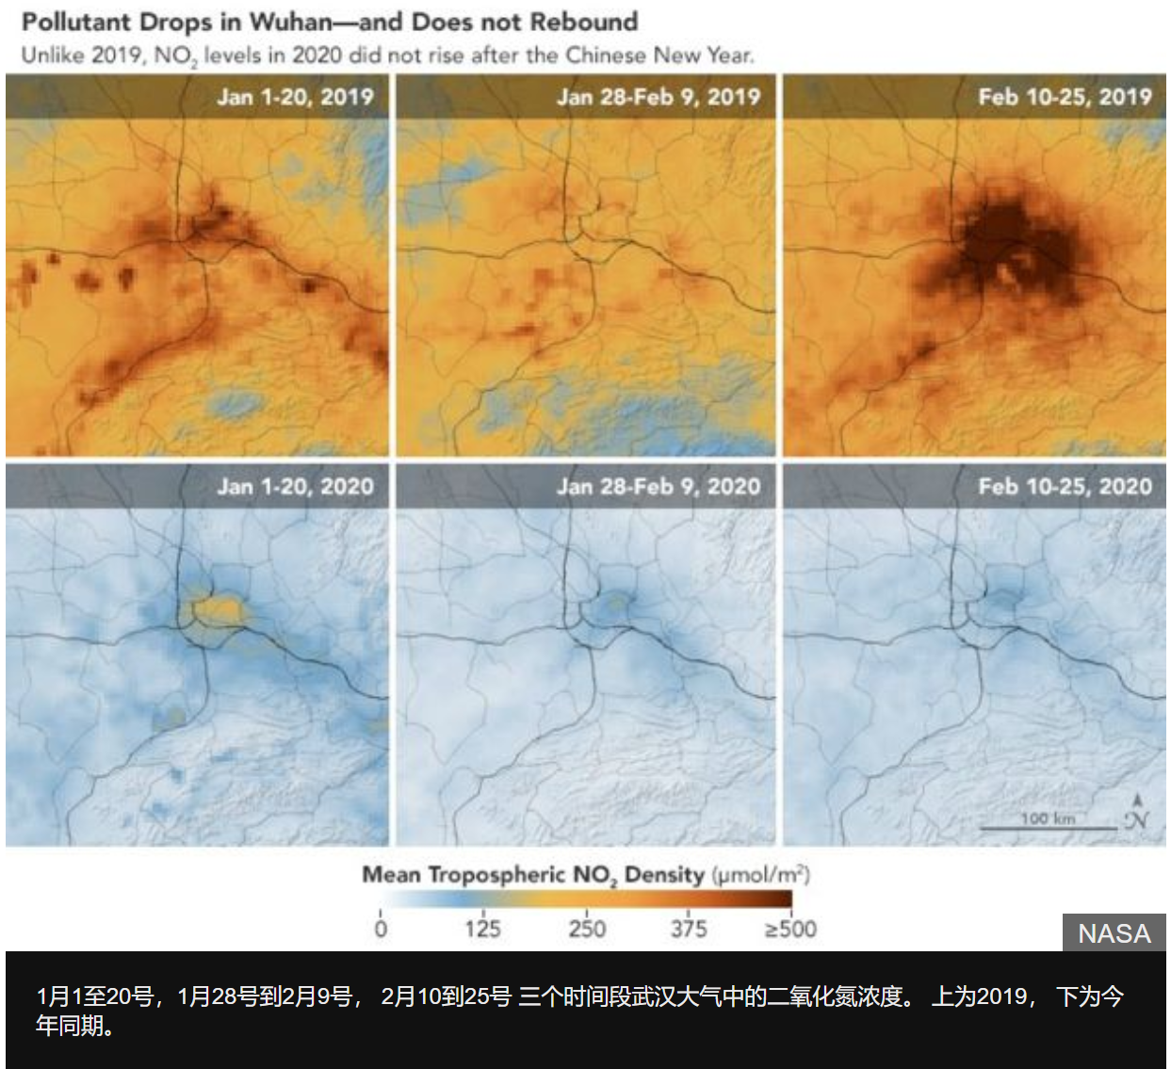
新冠后的武汉上空 二氧化氮的浓度对比

Slide 5
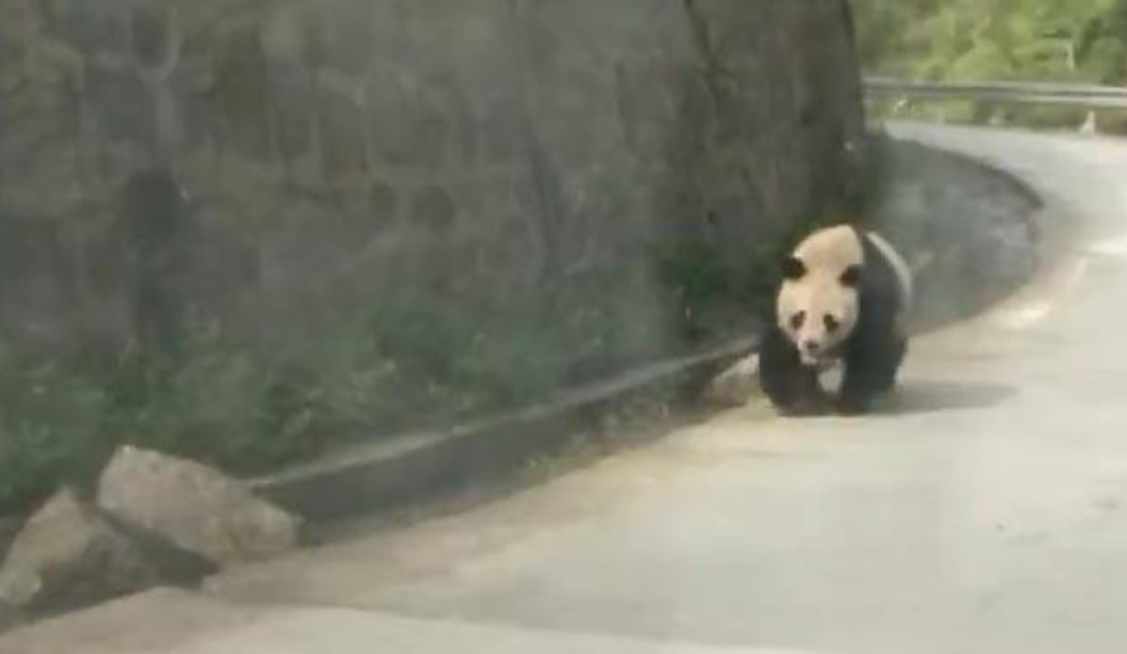
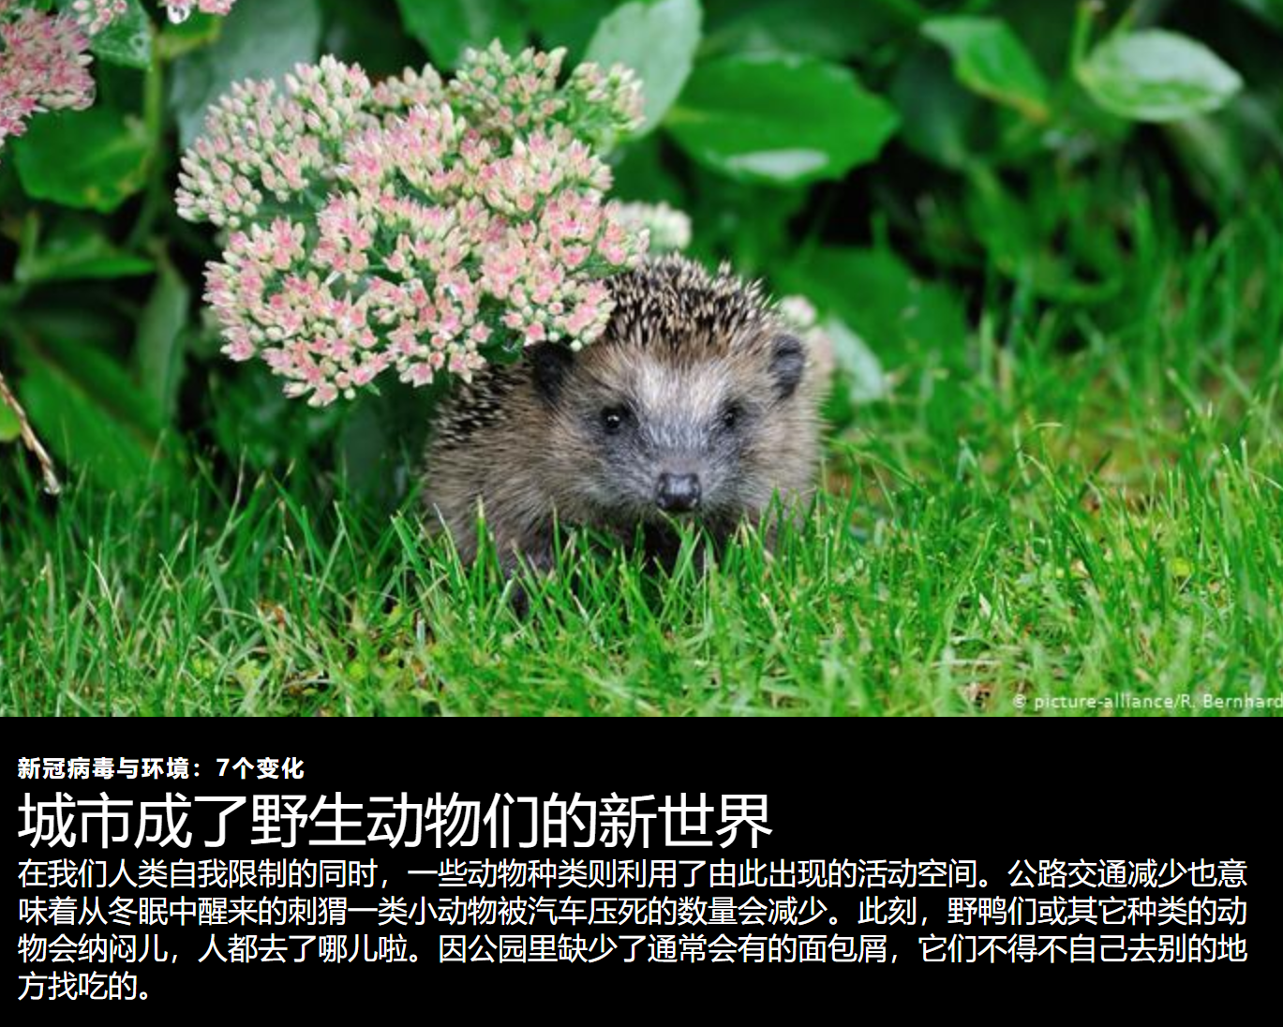
回归安息？
Notes:
大熊猫“压马路”

Slide 6
如何胜过焦虑？
第一，智慧地分辨当前的信息（所知 Knowing）
第二，上帝会陪我们度过难关 （所是 Being）
第三，这一切终将过去 （反思 Reflection）
第四，牢记我们的使命 （所行 Doing）

Slide 7
第一,智慧地分辨当前的信息（所知：Knowing）
箴言14：15 愚蒙人是话都信。通达人步步谨慎。

Slide 8
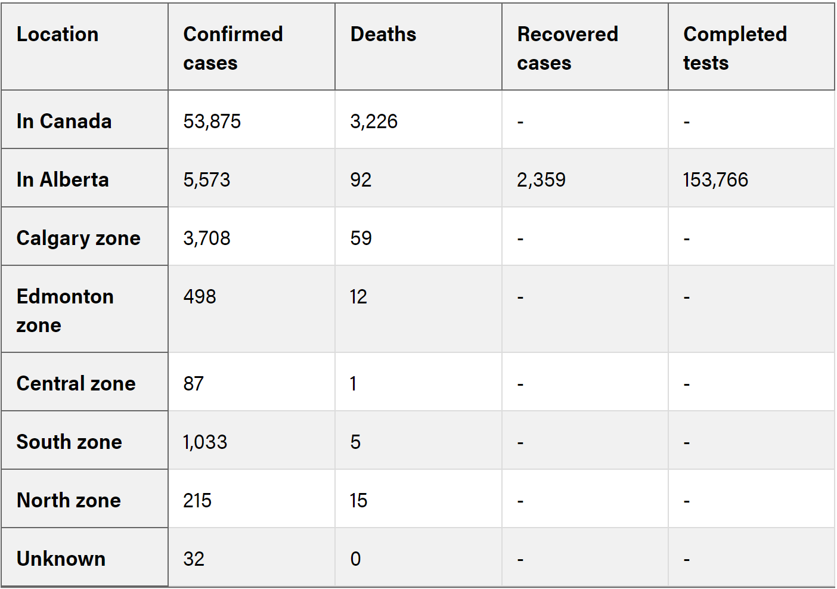
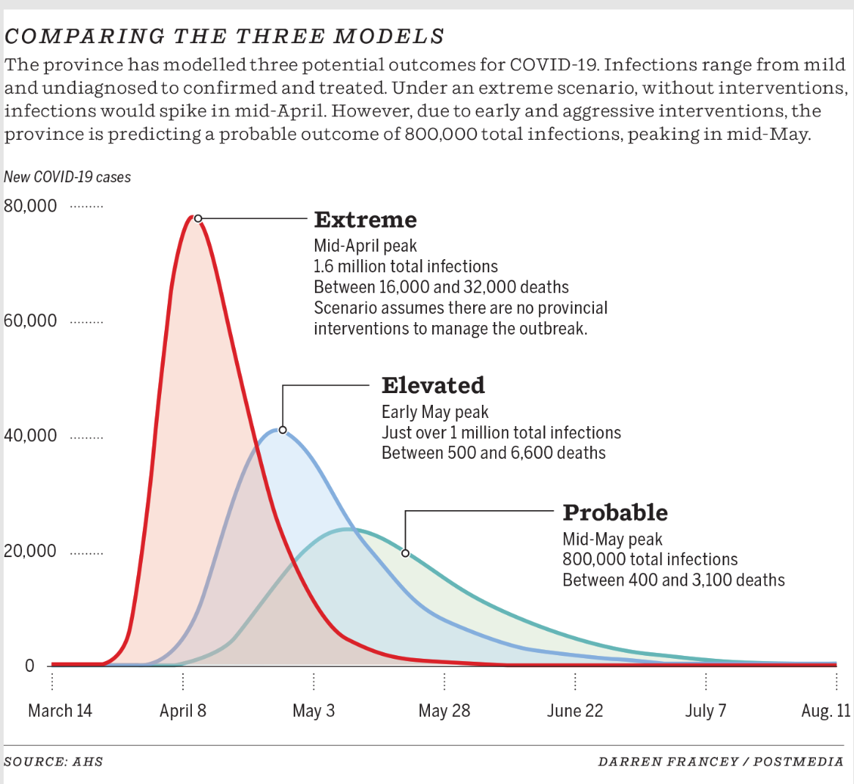
阿省新冠预测的三种模型
5月1日新冠感染总数
相信 预测 还是 事实？

Slide 9
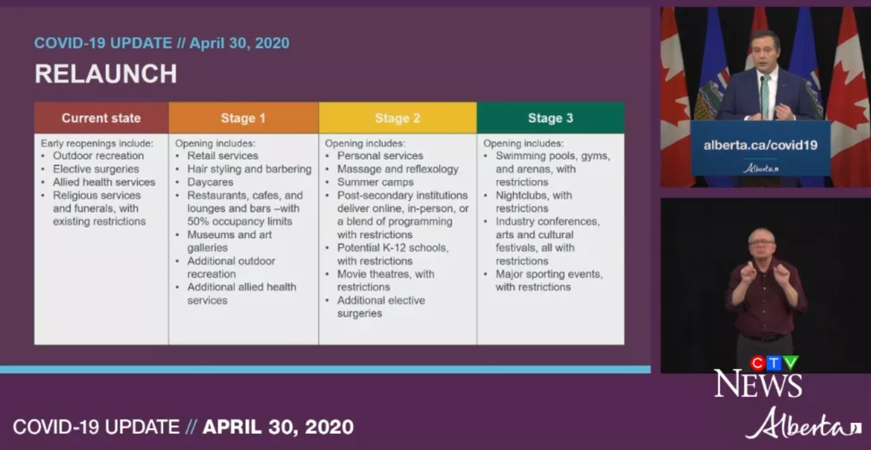
阿省经济重启计划分三个阶段：
第一阶段：可以允许某些企业和设施在5月14日之后逐步恢复运营：
零售业务，例如服装，家具和书店。农贸市场上的所有供应商也可以开门
发型设计和理发店
博物馆和美术馆
日托和校外护理，但是有人数限制
夏令营，包括暑期学校，但是有人数限制
不提供酒精服务的咖啡馆，餐厅重新开放，入座率不可超过50%
仍然禁止15人以上的聚会
第二阶段：“基于风险评估”重开更多工作场所，包括：
幼儿园和小学从新开学
更多个人护理服务例如人工美黑，修指甲，修脚，打蜡，面部护理
允许稍微大型一点的活动，人数待定
重开电影院，入座率有限制
夜店，健身房，游泳池，娱乐中心，竞技场将保持关闭
第三阶段：“负责任地”开放所有工作场所，进一步放宽对公众聚会的人数限制
允许较大的聚会，人数待定
举办艺术和文化节，音乐会和专业体育赛事，在防护制措施到位的情况下
可以进行非必要的旅游

Slide 10
箴言13：16
凡通达人都凭知识行事。
愚昧人张扬自己的愚昧。

Slide 11
let us replace fear and anxiety with facts and faith，
我们需要用事实和信心来取代我们的恐惧与焦虑

Slide 12
第二,上帝会陪我们度过难关 （所是Being）
诗篇23：4 我虽然行过死荫的幽谷，也不怕遭害。因为你与我同在。你的杖，你的竿，都安慰我。

Slide 13
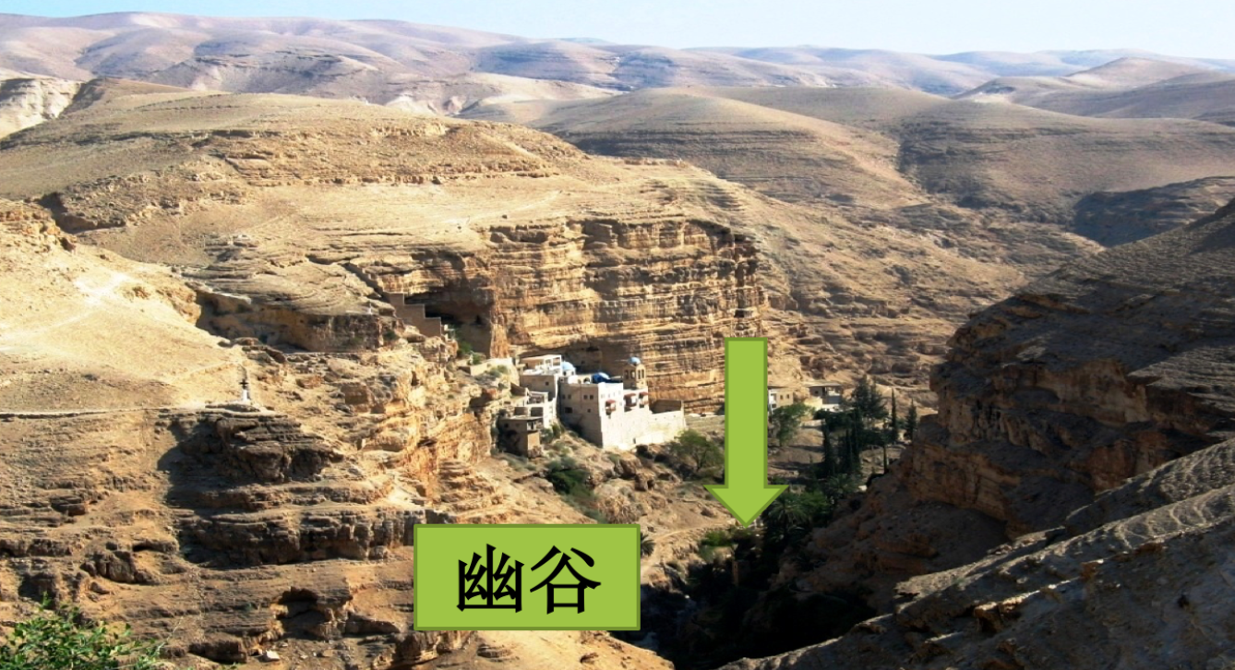
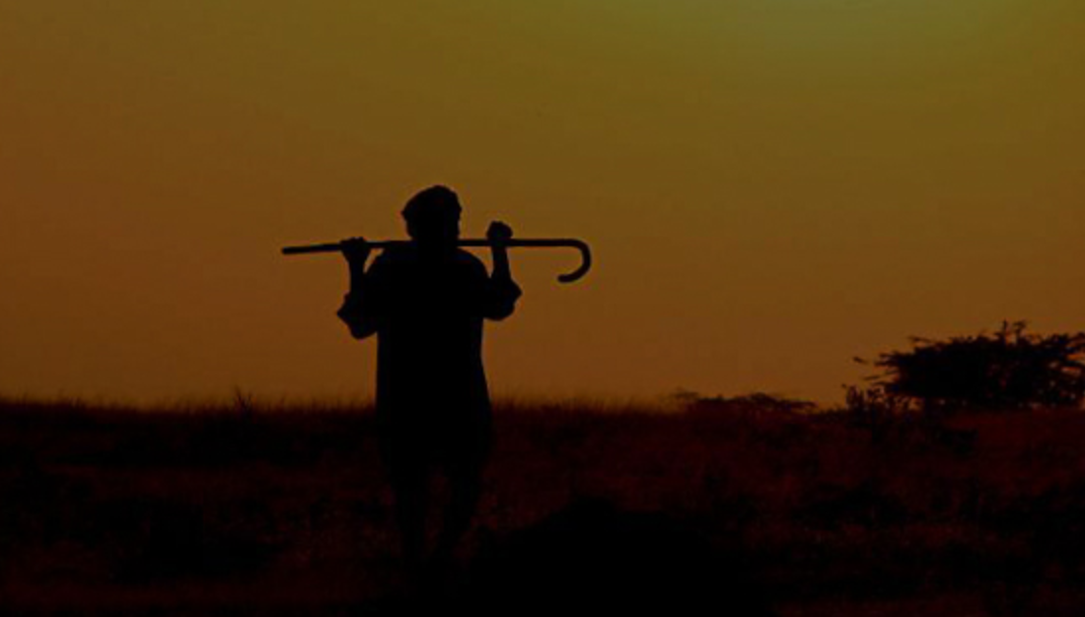
上帝的应许
陪着我们走过死荫的幽谷

Slide 14
以赛亚书43：1-3
1 雅各阿，创造你的耶和华，以色列阿，造成你的那位，现在如此说，你不要害怕，因为我救赎了你。我曾提你的名召你，你是属我的。2 你从水中经过，我必与你同在。你趟过江河，水必不漫过你。你从火中行过，必不被烧，火焰也不着在你身上。
3 因为我是耶和华你的神，是以色列的圣者你的救主。

Slide 15
新冠疫情中上帝的心意
保守并祝福我们个人的生命；
更深地经历祂的同在和保护；
让我们的生命更加丰盛、坚韧、智慧

Slide 16
第三,这一切终将过去 （ 反思Refelection）
哥林多后书4：17-18
我们这至暂至轻的苦楚，要为我们成就极重无比永远的荣耀。原来我们不是顾念所见的，乃是顾念所不见的。因为所见的是暂时的，所不见的是永远的。

Slide 17
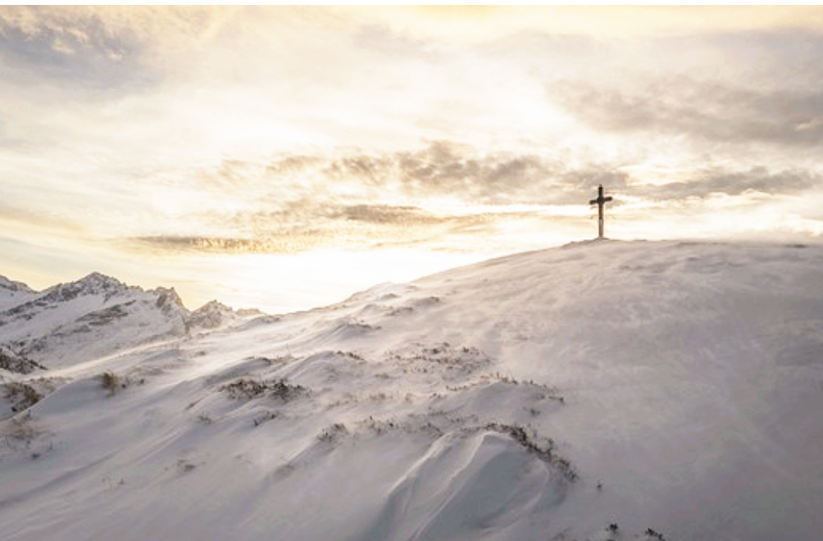
这场疫情终将会过去
台湾连续15天无本土病例
新西兰和澳大利亚也基本控制了疫情

Slide 18
启示录21：4
神要擦去他们一切的眼泪。不再有死亡，也不再有悲哀，哭号，疼痛，因为以前的事都过去了。

Slide 19
第四，牢记我们的使命 （所行Doing）
以斯帖记4：13-14末底改托人回覆以斯帖说，你莫想在王宫里强过一切犹大人，得免这祸。14此时你若闭口不言，犹大人必从别处得解脱，蒙拯救，你和你父家，必至灭亡。焉知你得了王后的位分，不是为现今的机会吗？

Slide 20
“瘟疫中的真平安”
武汉下上堂基督教会
马鞍峰教会
温哥华

Slide 21
华人的使命
谨慎自守的榜样
关怀人群中软弱的人
传福音
切切祷告

Slide 22
结语
智慧地分辨当前的信息
上帝会陪我们度过难关
这一切终将过去
牢记我们的使命
胜过焦虑，为神活出荣耀的见证

